Slide 1
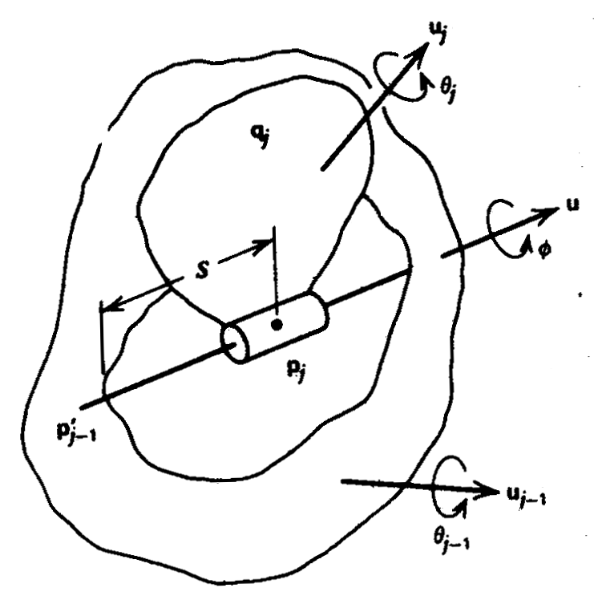

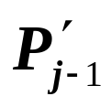
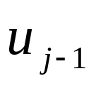
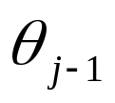


第四章 空间机构的运动分析
§ 4—1 空间相对运动
有两个既独立又相连接的刚体在运动副的限制和约束下作相对运动，为了描述刚体上某点的绝对运动。由图表示法，设运动链中j相对于前一个构件j-1而运动。
假设相对运动的轴线
上的参考点
又随
构件j-1一起运动。
构件j-1的有限旋转轴为
，绝对角位移为
，j的绝对角位移
，其有限旋转轴为

Slide 2

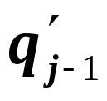

一、相对位移
构件j在某点
的绝对位移，如图可描述为j-1起初与
相重合的一点
的位移加上
相对于构件j-1的相对位移，
这个相对位移可用旋转矩阵和螺旋矩阵来描述。
的运动为构件j-1的绝对运动所确定，而j-1本身又可以对运动链中的构件j-2有相对运动。

Slide 3
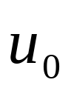



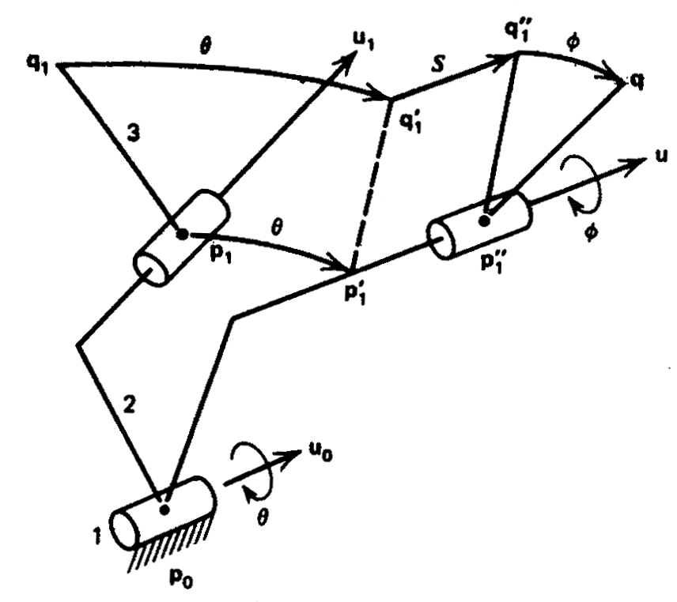
考虑如图两杆组合体，构件2与机架组成转动副绕轴线
转动。构件3与构件2组成圆柱副，相对于构件2既能绕轴
转动又能沿轴线
移动。构件2绕固定轴线
转过θ角，构件3相对于2转过φ角并移过距离s，要求构件3上的一个点
（q点的原位置）的新位置
?

Slide 4


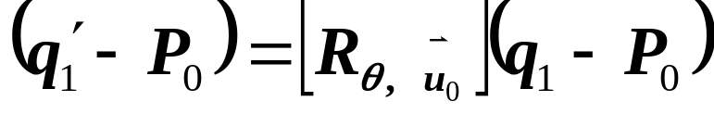
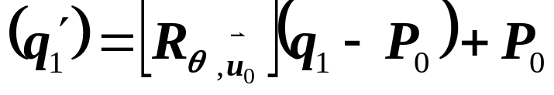


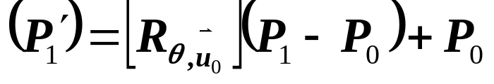

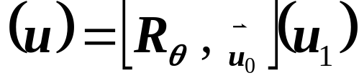
首先求构件3上的点
随构件2绕固定轴线转动θ角到达的位置
?
即 ：
(4－1)
同时构件3上的
点也随构件2绕固定轴转动到
位置
(4－2)
再求出构件3相对于构件2的相对运动，分三步计算:
1、求出相对旋转轴
的位置，设相对旋转轴初始位置为
则 :
(4－3)

Slide 5







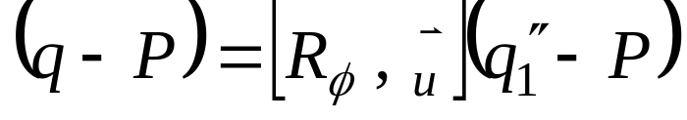
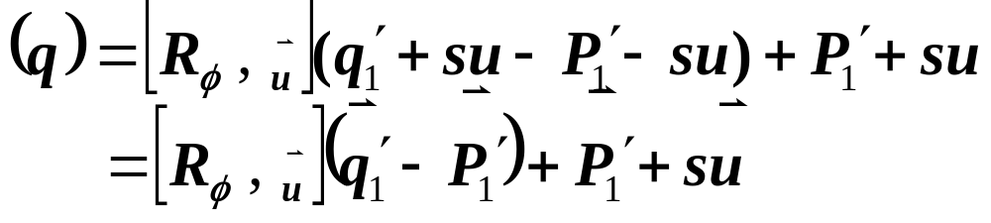
2、决定杆3相对于2有相对位移后
到达的新位置
(4－4)
3、杆3相对于杆2绕相对转动轴线
转过
角，
的位置
即 的最终位置：
(4－5)
最后得：

Slide 6

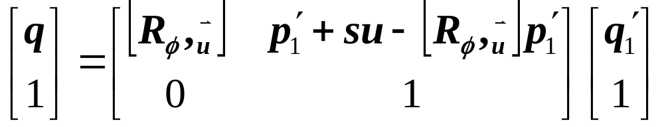
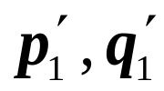
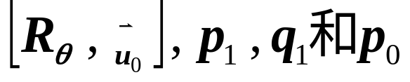
写成矩阵形式：
(4－6)
方程（4—6）的形式即为螺旋矩阵方程的形式，但要注意
必须通过
利用式（4—1）、
(4－2)来计算。

Slide 7




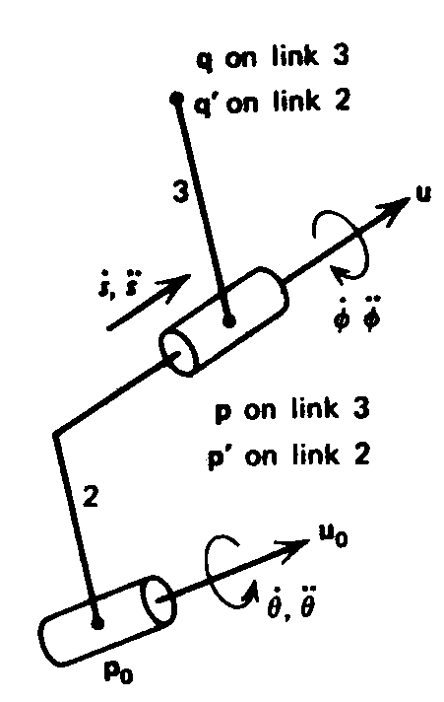
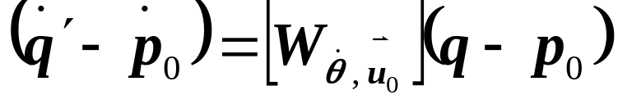
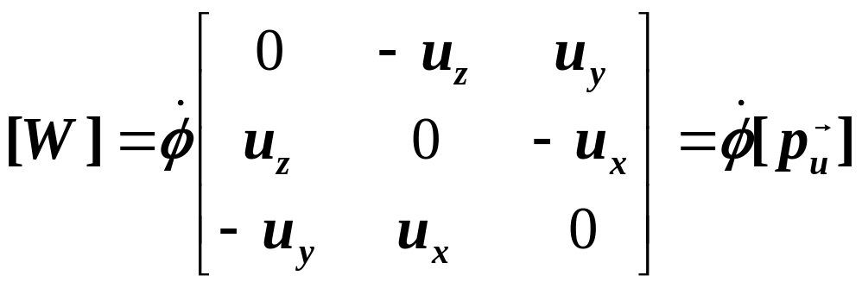
二、仍讨论上图图示的情况，要求杆3上
点的速度
首先求出参考构件2上与构件3上q点相重合的
点的速度。由图所示，若选
点为参考点，由式速度矩阵
★ 则：
(4－7)
前面讲过矩阵中各元素可由下式写出：

Slide 8


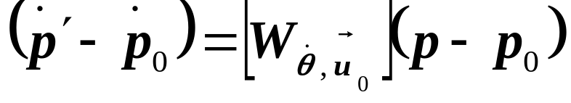
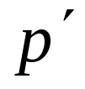
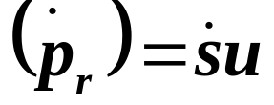
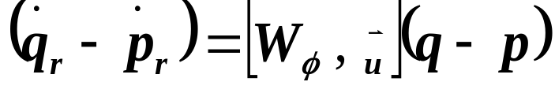
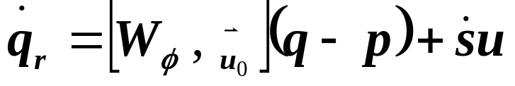




同时求出构件2上与构件3上
点相重合的
点的速度：
(4－8)
构件3上的p点相对于构件2上的
的相对速度：
构件3上的q点相对于杆2的相对速度，也可用式★写出：
(4－9)
为相对旋转轴，
相对角速度，
点的绝对速度等于参考构件上与
瞬时重合的
点的速度（牵连速度）与
点相对于参考
构件的相对速度之和，即：

Slide 9
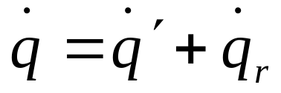
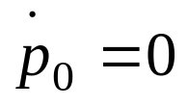

(4－10)
于是构件3上
点的绝对速度为：
(4－11)
若u₀为定轴，构件1是机架则
三、相对加速度
如图 要求杆3上q点的
由理论理学q加速度等于参考构件上与q点瞬时重合的q’点的加速度(牵连加速度)与q点相对于参考构件的相对加速度，以及由于参考构件旋转而产生的哥氏加速度之和），即：

Slide 10
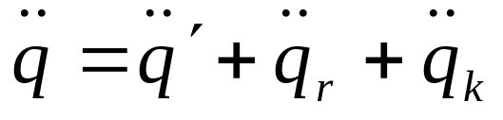
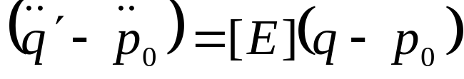
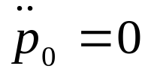
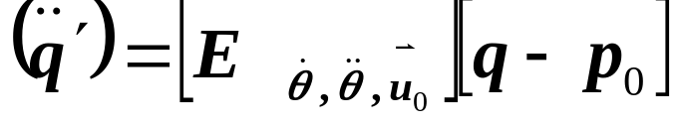



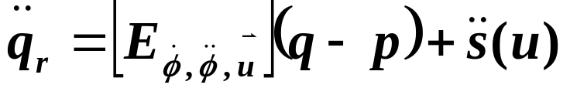
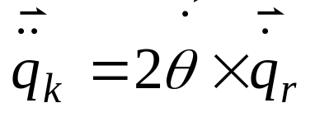

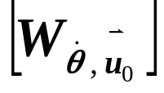
(4－12)
若构件1为机架
(4－13)
只要注意转轴为
，角速度
，角加速度
同样可得：
(4－14)
(4－15)
角速度矢量
若用反对称矩阵表示，即为角速度矩阵
又由4—9可得：

Slide 11
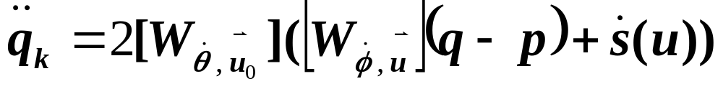
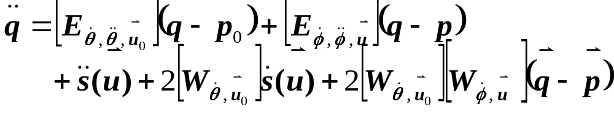
又由（4—15）可写成如下形式：
(4－16)
将（4—13）、（4—14）及（4—16）代入式（4—12）即得
点的绝对加速度为：
(4－17)

Slide 12
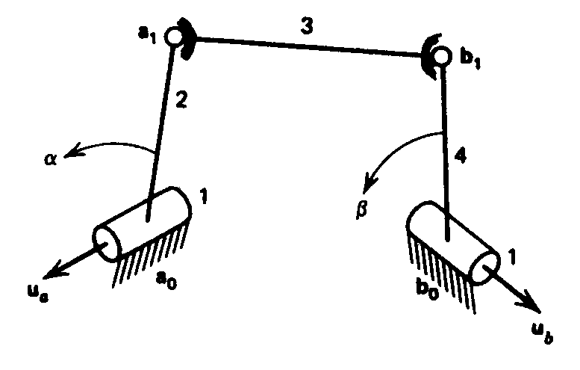
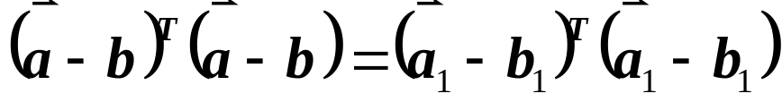

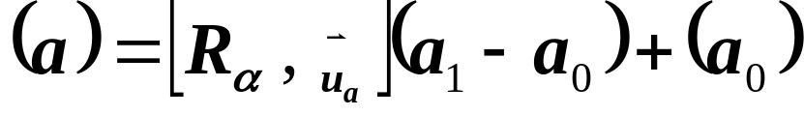
§ 4—2 按封闭形法作空间机构的运动分析
一、RSSR机构的运动分析
如图所示的RSSR机构，构件1为机架，构件2为主动件，构件3为连杆，且连杆有局部自由度。构件尺寸以及输入构件2的角位置α，角速度和角加速度为已知，
要求构件4的角位置β，角速度和角速度？
1、位移分析
位移约束方程是连杆3等长条件：
(4－18)
可根据给定的输入角α由下式得：
(4－19)

Slide 13
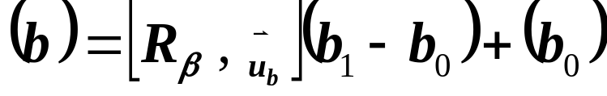

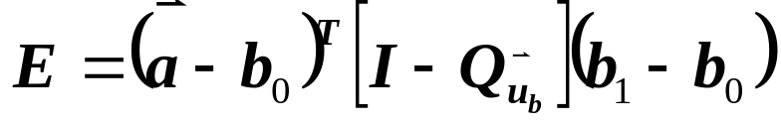
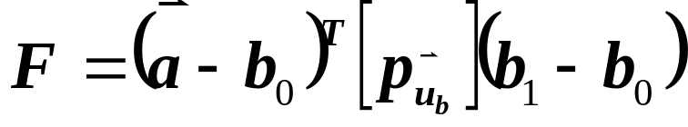


同理：
(4－20)
a₁，b₁是初始状态时两球副中心位置，为已知值，将(4-19)、(4-20)代入(4-18)，且旋转矩阵：
经整理得：
(4－21)

Slide 14
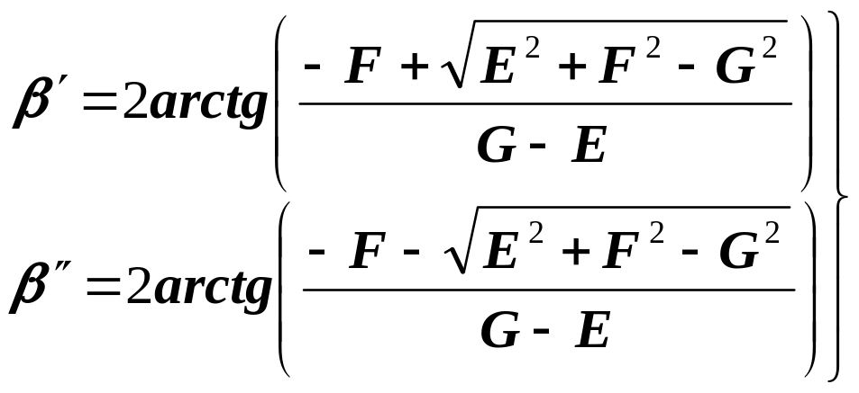

解三角方程（4—21）得两个可能值：
(4－22)
上式表明对于含有2个球面副的空间四杆机构，给定一个主动件位置，从动件有两个可能位置，即机构存在两个可能的封闭图形。需按照运动连续性选择。
求出β值后，由式（4—20）即可求出

Slide 15
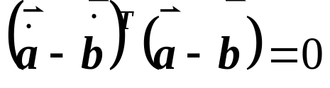

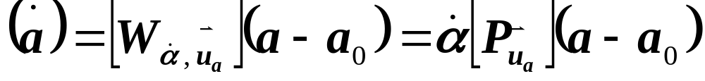


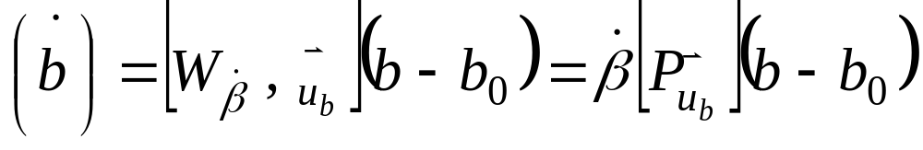
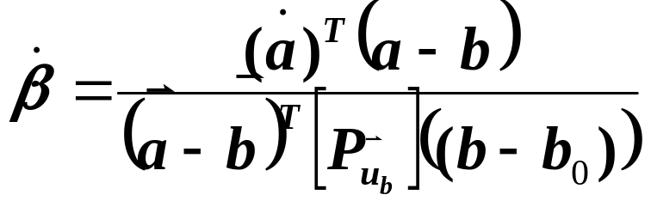
2、速度分析
对式（4—18）微分得速度约束方程：
(4－23)
式中
可由给定参数按下式计算：
(4－24)
而
与输出构件4的角速度
间有下述关系式：
(4－25)
把（4—24），（4—25）代入（4—23）得：
(4－26)
求出 后，可按式（4—25）求出
点的速度

Slide 16
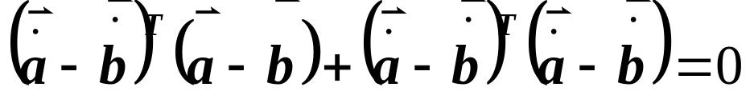
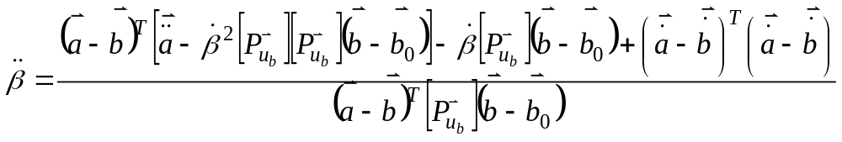

3、加速度分析
对速度约束方程（4—23）再微分一次，可得加速度约束方程：
(4－27)
(4－28)
(4－29)
（4—28）、（4—29）代入（4—27）整理得:
(4－30)
在对机构进行位置分析时，要注意装配条件，即RSSR的装配条件为:
(4－31)
不满足机构不能装配，若输入件一整周转动都能满足(4-31)，则输入构件为曲柄，否则只能是摇杆。

Slide 17
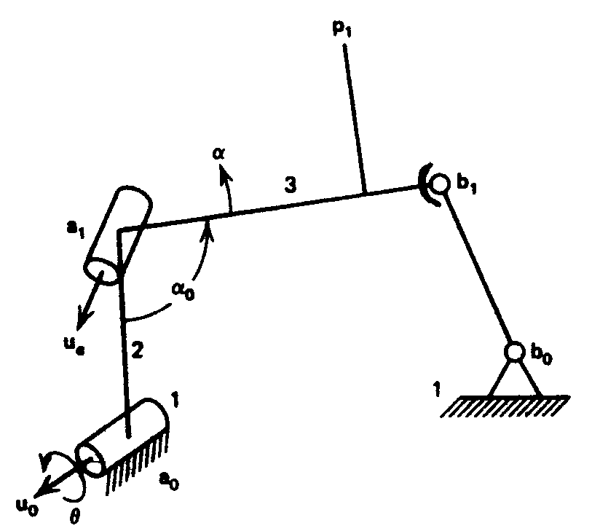

§ 4—3 用约束方程的数值解法对空间机构进行运动分析
这是另一种运动分析办法，不用封闭形法求解约束方程式，而用数值迭代法。
一、RRSS机构
连杆3的位移用参考点
及杆3相对于有限转轴
的绝对角位移来描述，所以未知量为
七个量，对R—R构件位移约束方程写成不包含R—R构件转角θ形式。

Slide 18
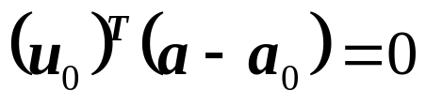



∵
点的所有位置必须垂直u₀轴的平面内，
所以第一个约束方程为平面方程。
(4－42)
点被限制在垂直u_{a} 轴的平面内，
第二个约束方程：
(4－43)
当R—R构件绕u₀轴转动时，
u_{a}和u₀轴之间的交错角必须保持常值，得第三个约束方程
(4－44)

Slide 19




这为保证交错角为常值的必要条件，而不是充分条件。因为如果β是R—R构件u_{a}和u₀轴间夹角，则它的负值同样满足上式，为了清除这种可能，我们注意到u_{a}和u₀之距必须是常数，得第四个约束方程：
(4－45)
对S—S杆，由于构件4保持点
之间距离不变，
这就得第五个约束方程：
(4－46)
另外，构件3的有限转动轴u的各个分量必须满足第六个约束方程：
(4－47)

Slide 20



以上六个约束方程中，
点和
点的位置及
可用连杆上的P点及连杆的绝对转角φ来描述：
这三个关系式代入(4-42)~(4-45)，可得出含有七个未知量的六个非线性方程式。可任意给定七个未知量中的一个，解出其余六个未知量，并利用前一个解的坐标值为迭代过程中的初始估算值。这样不仅能保证迅速收敛，而且有助于避免收敛到双重解。
一旦知道了机构新位置，便可继续进行速度和加速度分析。

Slide 21




2、速度分析
可通过对以上六式进行求导，即R—R杆速度约束方程为：
(4－48)
对S—S杆速度约束方程：
(4－49)
构件3的瞬时转轴
必须满足方向余弦方程：

Slide 22




所有共有六个速度约束方程，也有七个未知量，
假定一个求解出其余六个未知量
（4—48）、（4—49）中：
3、加速度分析
同样对七个约束方程进行二次求导，进行求解，在此不再详解。

Slide 23




§4—4 用相对位姿矩阵进行机械手中直接位置问题分析
一、机器人手部位姿矩阵方程式
机器人各构件上均固结有相应的坐标系，该坐标系按以前所讲的H—O矩阵的原则规定取定。相邻两构件间的相对位姿矩阵
机器人中与转动副有关转角
和与移动副有关的距离
为运动变量即运动参数，其它不随运动而变的常量参数为结构参数。

Slide 24

由于机械人各运动副变量都由各个伺服驱动器（例如伺服电机步进电机等）来实现。而无论转动或移动的驱动器均为一个自由度，所以在机器人中一般运动副只有转动副或移动副两种。

Slide 25



Slide 26


Slide 27


Slide 28



(4－50)

Slide 29

举例：1、RRPRR机械手，如图

Slide 30


Slide 31


Slide 32



利用上式：
(4－51)
相邻两构件位姿矩阵即坐标变换矩阵：

Slide 33



将这些矩阵代入式（4—51）经过矩阵连乘运算，根据等式两边矩阵中对应元素相等，可得：

Slide 34



(4－52)
(4－53)
(4－54)

Slide 35


如果要进一步研究手腕位置变化范围或工作空间问题，可求从参考坐标系原点A到夹持器形心P的距离P:
(4－55)
由于距离P为一多变量函数，故对工作空间研究按多变量函数存在极值的条件进行。这儿不再详解。即：

